Slide 1
Layer Norm&近期工作汇报
2018年4月18日
元培学院 傅智毅

Slide 2
Outline
Batch/Layer Normalization原理及TF用法
基于AST序列化输入的程序分类实验结果汇报
下一步工作：基于相似代码的代码补全

Slide 3
Batch Normalization
Sergey Ioffe and Christian Szegedy. "Batch Normalization: Accelerating Deep Network Training by Reducing Internal Covariate Shift." arXiv preprint arXiv:1502.03167 (2015)
Internal covariate shift：在训练过程中，网络每层输入的分布会随着前一层的参数改变而改变。
优点：可用较高学习率，可随意初始化，起正则化作用（通常不与Dropout同时使用）。
缺点：依赖于mini-batch大小，且不适用于RNN。

Slide 4


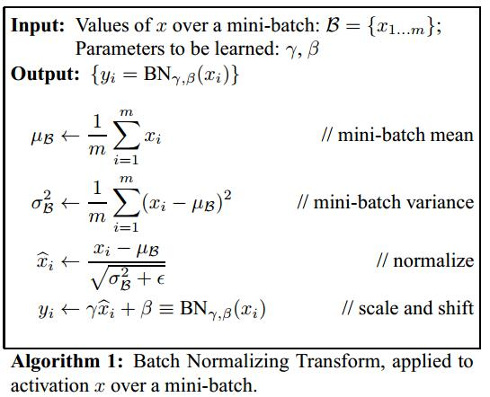
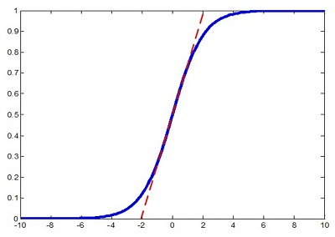
Batch Normalization
启发：预处理后更易学习，如Normalization。
问题：直接使用Normalization会降低模型能力。
解决方式：引入两个参数来保持模型能力，且用mini-batch中的数据来估计均值和方差。

Slide 5
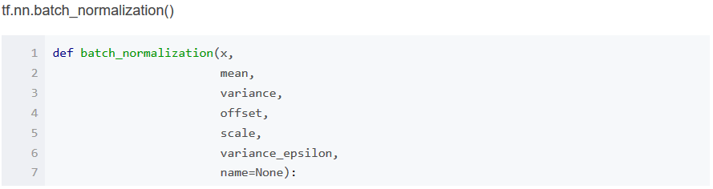
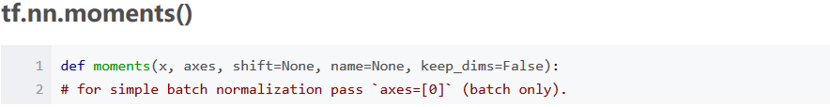
Batch Normalization
Tensorflow中的用法

Slide 6
Layer Normalization
Ba, Jimmy Lei, Jamie Ryan Kiros, and Geoffrey E. Hinton. "Layer normalization." arXiv preprint arXiv:1607.06450 (2016)
优点：可加快训练速度；避免梯度爆炸或梯度消失；和batch size无关，可用于RNN（每个时间步分别计算μ和σ）。
缺点：对CNN没太大效果。

Slide 7
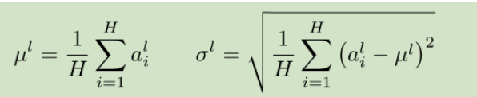

Layer Normalization
原理：计算在单个训练样本上的，一层神经元的求和输入的均值和方差，用于规范化。也引入了增益g和学习适应偏差b。
H: 神经元个数。ai: 第i个神经元的求和输入。
为何可以解决梯度问题？“在层规范化RNN中，规范化项(μ和σ)会使得模型对所有求和输入的重整化操作保持不变，这可以得到更加稳健的隐藏层之间的动力特性。”

Slide 8
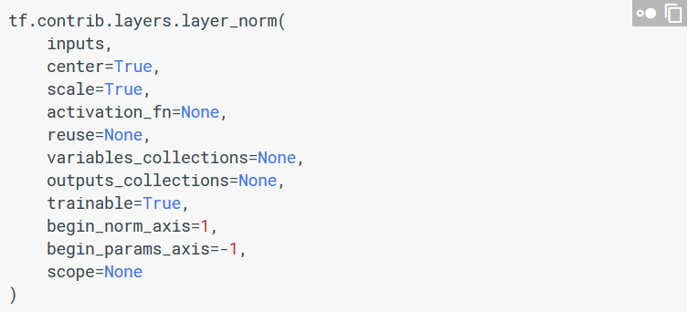
Layer Normalization
Tensorflow中的用法1

Slide 9
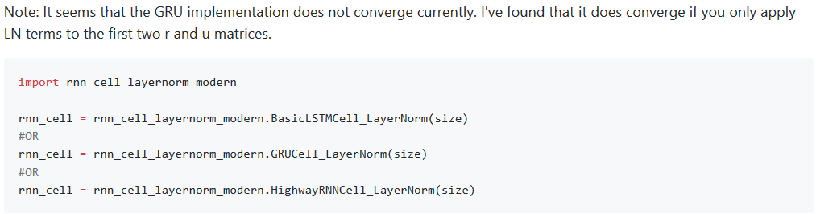
Layer Normalization
Tensorflow中的用法2
https://github.com/NickShahML/tensorflow_with_latest_papers#layer-normalization

Slide 10
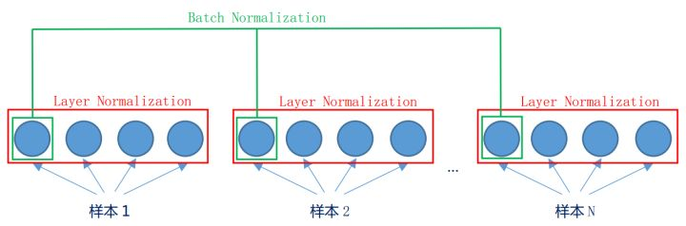
BN vs. LN
BN：对每个mini-batch进行归一化。
各维度做归一化，是“竖”着来的。
LN：对每层神经元neuron进行归一化。
对单个样本做归一化，是“横”着来的。

Slide 11
BN vs. LN
BN：在训练时对每个batch计算均值和方差，测试时对之前所有batch的均值和方差取平均（单个样本没法做BN）。
LN：在训练和测试时执行相同的计算（一层网络共享一个均值和方差，不同训练样本对应不同的均值和方差），不需要调整。
BN引入了额外的参数尺度因子γ和偏移β；LN也是。

Slide 12
基于AST序列化输入的程序分类
目的：Empirical Study。考察AST序列化方式/程序结构信息利用方式的影响。
模型：用单层LSTM来对输入分类，输入为代码的AST的各种序列化结果。
前序序列
Source Code
AST
Binary Tree
组合
LSTM
中序序列
序列
类别
后序序列
预处理部分
模型部分

Slide 13
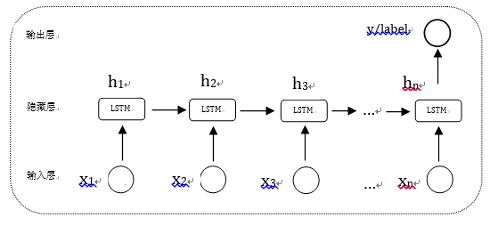
LSTM模型部分
把预处理得到序列的one-hot表示过embedding层后输入LSTM。

Slide 14
实验设置
数据集：JAVA分类数据集
每类有相关的packages，根据JAVA文件是否Import了类别相关的package(s)给文件打label，保留仅含1个label的JAVA文件。
6类共46397个文件，每类最少2149，最多10000。
考察前序、中序、后序、前中、中后和源码作为LSTM输入共6种方式，每种采取10折交叉验证（没跑完）。
所有实验组超参数保持一致，Max Time Steps除外。
vocabulary size = 10000+1(Unknown)
cell size = 300

Slide 15
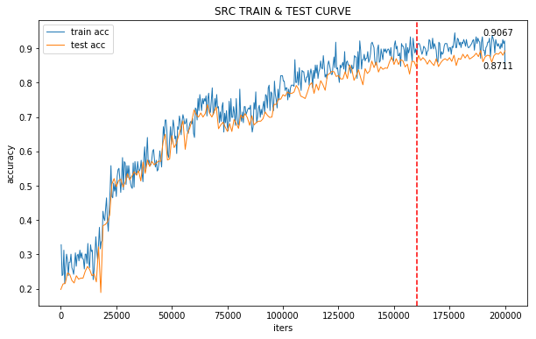
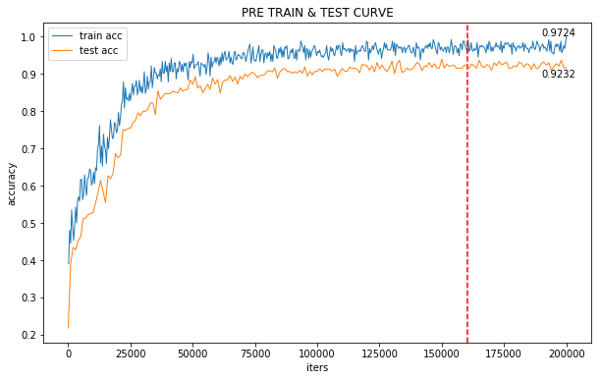
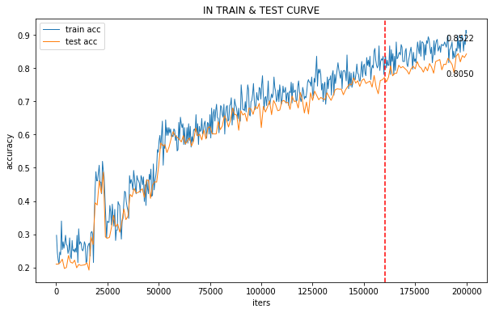
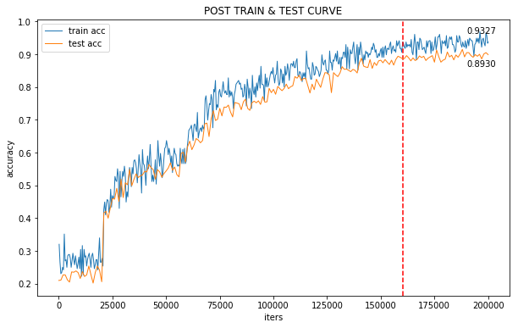
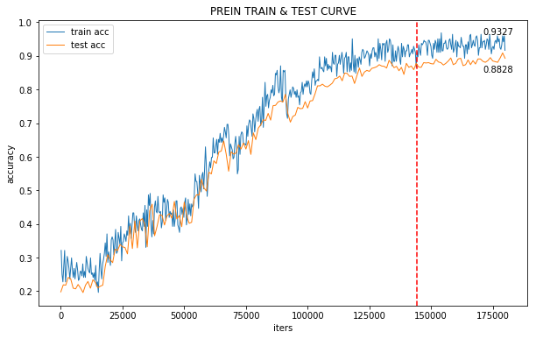
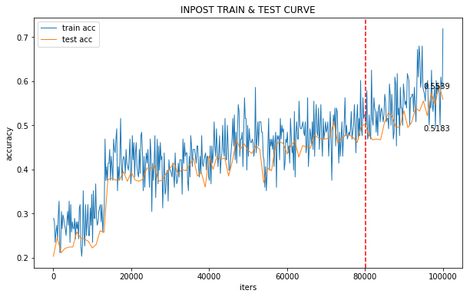
实验结果
注：Prein和Inpost训练起来非常慢，以至于两组Inpost都没训练完就停掉了。这里展示的都是当前实验组中最好的一折。

Slide 16
结果比较
准确率比较(Inpost除外)：
除了In的较差，Pre的略好，其他几种都很接近。
无明显规律
 | Pre | In | Post | PreIn | Src
Train Acc | 97.24% | 85.22% | 93.27% | 93.27% | 90.67%
Test Acc | 92.32% | 80.50% | 89.30% | 88.28% | 87.11%

Slide 17
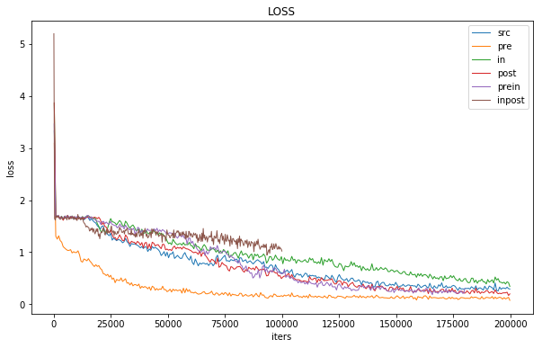
结果比较
收敛速度(loss)比较：pre的收敛明显快于其他几种情况

Slide 18
实验结论
Pre的实验结果明显好于其他组合，收敛更快且最后效果最好。目前跑了3折，每一次都很快收敛(70epochs可达80+准确率)。
实验前猜想：可以完全反映程序结构的Inpost和Prein效果应该最好，Src其次，其余组合有信息丢失故次之。结果和预期不符可能是因为：
分类任务对程序结构不敏感
模型不能很好的利用代码的结构信息
实验数量还不足
数据集的问题

Slide 19
基于相似代码的代码补全
参考同类代码进行补全？现有POJ数据集
参考不同语言同功能代码进行补全？类似于transfer或者NMT
最直接：seq2seq
优化手段：attention，biLSTM
多层attention？第一层是token，第二层是“;”划分的语句

Slide 20
初步考虑模型：seq2seq+attention
i
=
1
;
…
short
a
=
}
int
i
=
1
…
<START>

